Slide 1


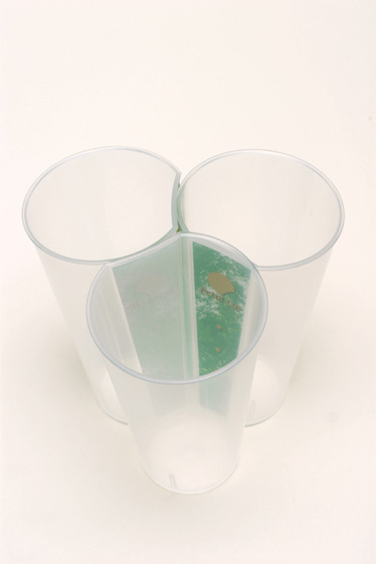

ヴァンフォーレ甲府サッカー試合
NPO法人 スペースふうとのコラボレーション
地域で生産
デポジット
レンタル・配達
スペースふう
回収
洗浄・滅菌
保管
2004年やまなしグッドデザイン部門賞
受賞
スペースふうのリユース食器レンタルシステム

Slide 2
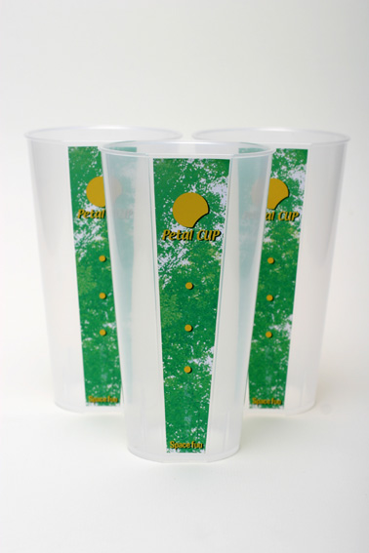
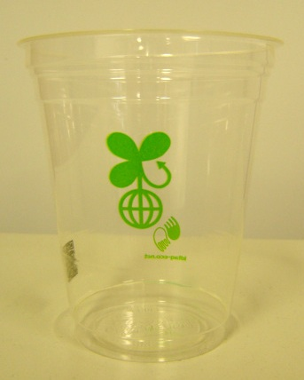
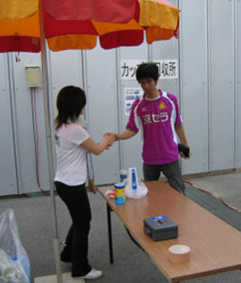
今回スペースふうの協力でワンウェイカップのデポジットを検証
観客にバイオマス
カップが資源に
なることを説明
ワンウェイでも
デポジット可能か？
スペースふうペタルカップ
バイオマスプラカップ
実施場所：小瀬スポーツ公園陸上競技場（山梨県甲府市）
実施期間：2005年8月6日
ドリンクを100円増しで販売
100円デポジット制
カップ返却で100円返金

Slide 3
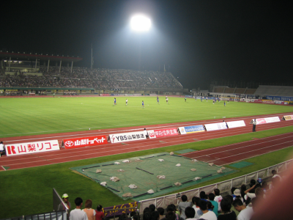
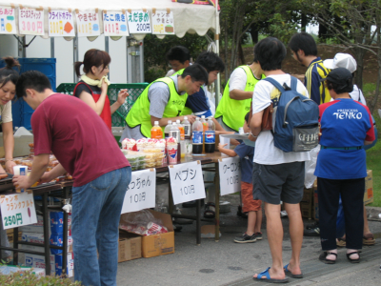
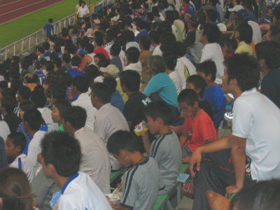
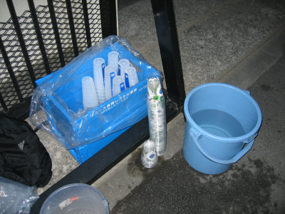
調 査 結 果
回収率：96.4%
会場内への投棄ほとんどなし
デポジット制
使用数は２７５０個
回収数は２６５０個
回収スタッフ：20名
ワンウェイカップでもデポジット可能！
以前から、デポジット制によるリユースカップを実施しており、客への認知度が高い。
スタジアム内
飲料配給所
カップの利用
カップの回収
NPO法事スパースふうのHPをご覧ください
http://www.spacefuu.net
NPO法人北九州エコ・サポーターズのHPをご覧ください。
http://kitaq-eco.net/home.htm

